Slide 1
Alternatieven om planinformatie uit te wisselen

Slide 2
Dit document schetst drie mogelijkheden om planinformatie uit te wisselen. Alle drie de opties hebben hun eigen voor- en nadelen en bieden verschillende mogelijkheden.
Deze mogelijkheden schetsen wij hier slechts op hoofdlijnen, dit document is zeker geen volwaardige demo, maar geeft wel een eerste beeld van de verschillende programma’s.
Welk programma het beste is voor jouw samenwerking kunnen jullie alleen samen bepalen. Vanuit De Samenwerkwijzer doen wij geen uitspraken over welk programma te gebruiken noch over de kosten. Wij raden je aan om alle opties zorgvuldig te bekijken en een demo en / of offerte aan te vragen om een beter beeld te krijgen van wat een programma kan en welke kosten daarbij komen kijken. Uit de praktijk blijkt het vaak goed te werken om een proefperiode van een jaar te hanteren, zodat jullie ervaren wat prettig werkt.
Op het moment van schrijven zijn dit de drie informatie-uitwisselmogelijkheden die bij ons bekend zijn. Ontbreekt er een mogelijkheid? Laat het ons weten via het contactformulier op www.desamenwerkwijzer.nl. Zo zorgen we samen voor zo volledig mogelijke informatie. Alvast bedankt.

Slide 3
ArcGIS

Slide 4
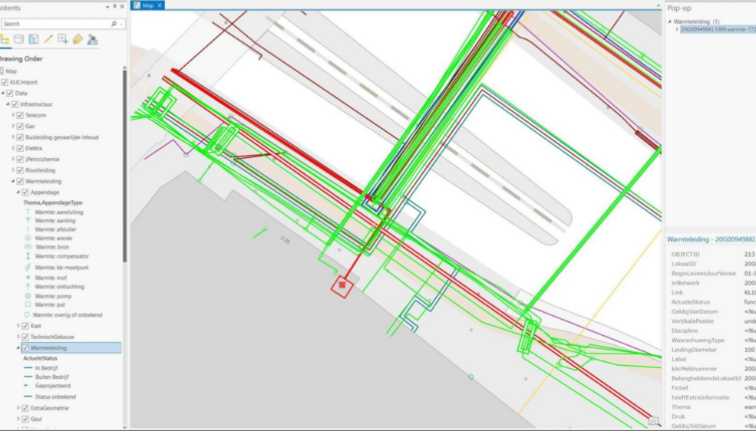
Veel organisaties die werken in de ondergrond, maken gebruik van ArcGIS. In dat geval kan het een laagdrempelige manier zijn om planinformatie uit te wisselen. Het uitwisselen van die informatie kan geautomatiseerd of handmatig door shapefiles uit te wisselen. Dit gebeurt met een eigen gekozen frequentie, veelal 2 á 3 keer per jaar.
ArcGIS biedt geen goede mogelijkheden om afspraken (o.a. contactpersonen en dergelijke) vast te leggen. Dit moet dus op een andere manier gebeuren, bijvoorbeeld in een besprekingsverslag. Afgestemde projecten verdwijnen daardoor sneller uit het zicht. Houd er ook rekening mee dat data in die verslagen verouderd kan zijn.
Wil je als samenwerking laagdrempelig starten en tegen lage kosten, dan is dit een goede optie. Bedenk dan wel hoe jullie de afspraken goed vastleggen en bijhouden.

Slide 5
SynergieNL
https://synergienl.com/

Slide 6
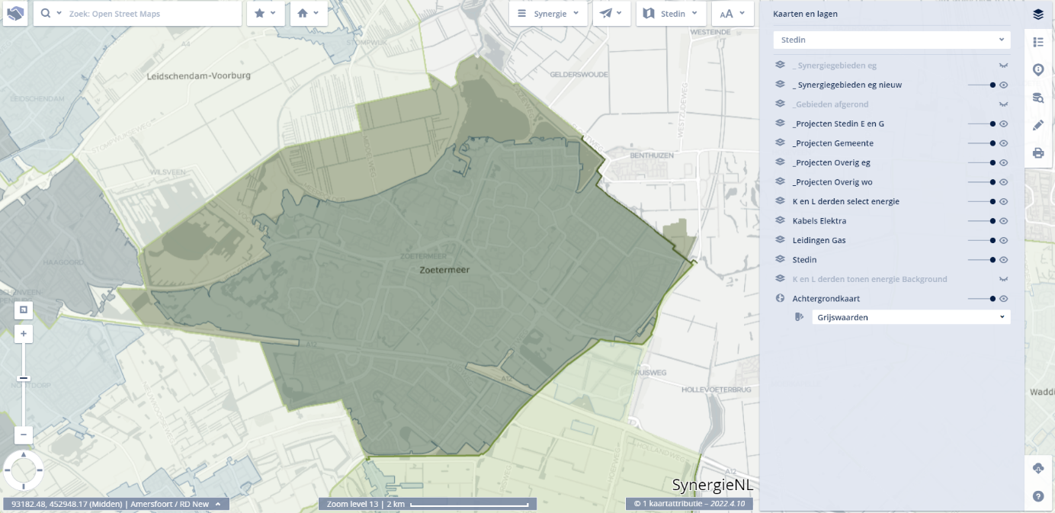
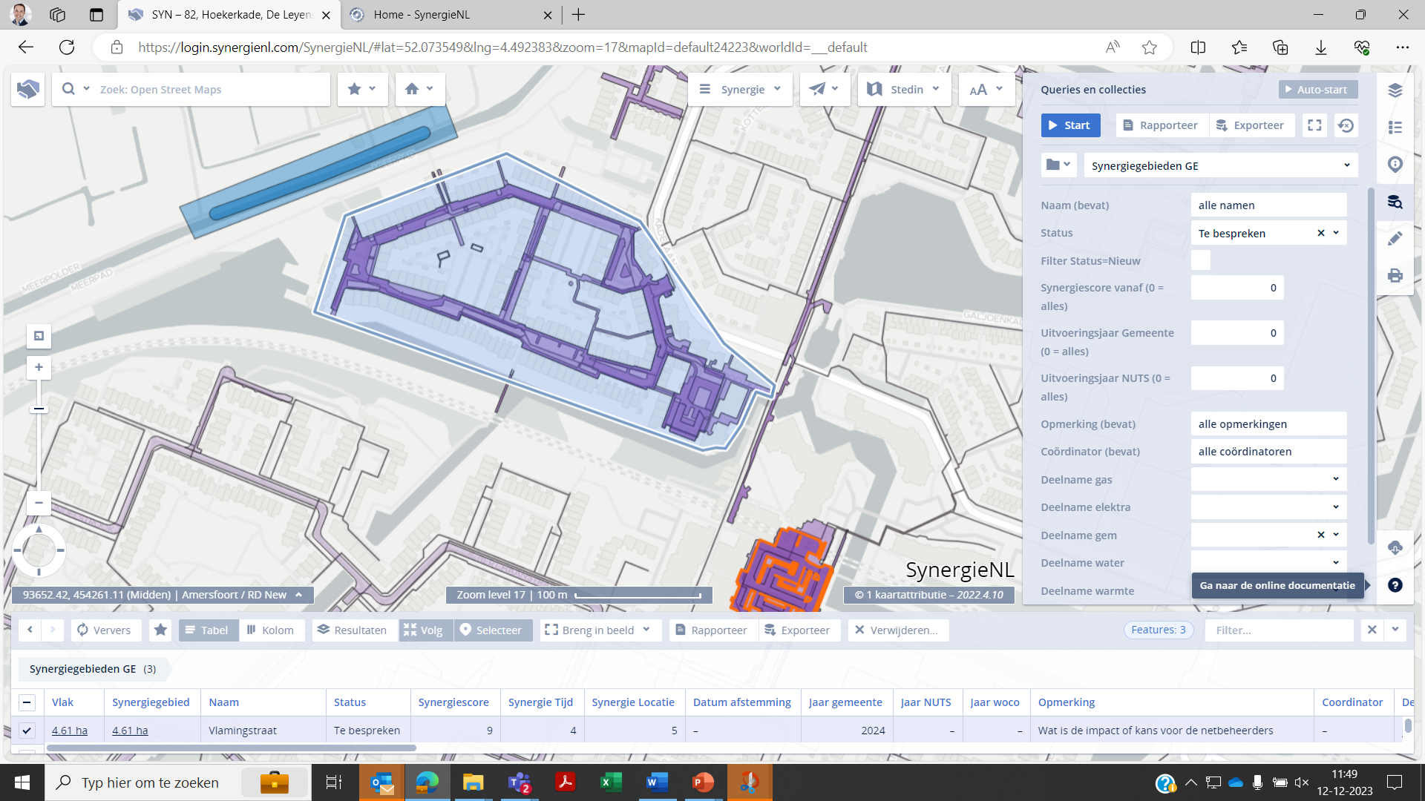
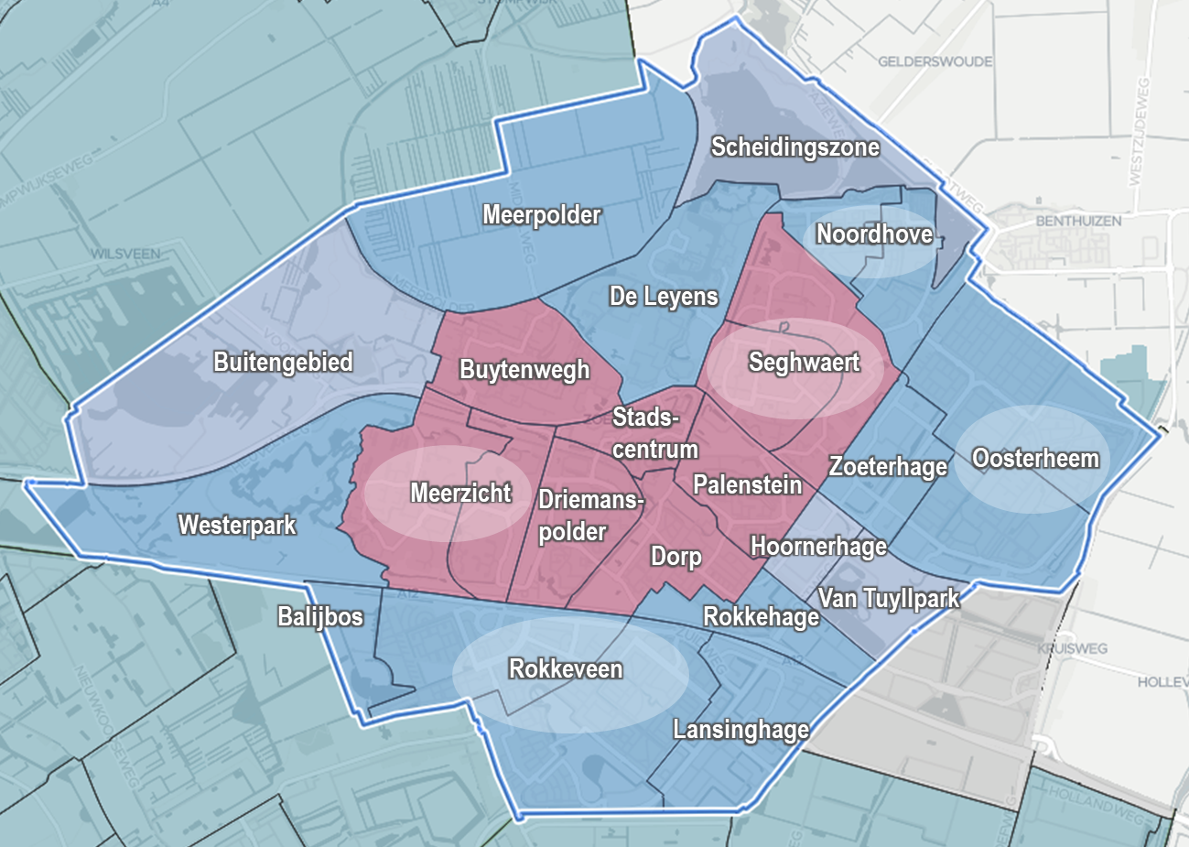
2 manieren om projecten te benaderen. Via de kaart en via de lijst. Dit is de kaartbenadering.
Inzoomen
De wijkindeling kan ook zichtbaar worden gemaakt.

Slide 7
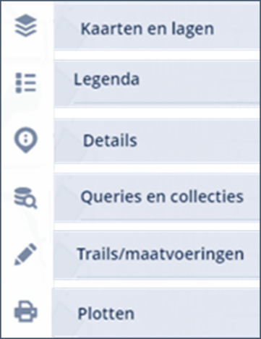
Via het menu kun je naar andere onderdelen van het programma
Er zijn verschillende kaartlagen die je aan en uit kunt zetten.

Slide 8
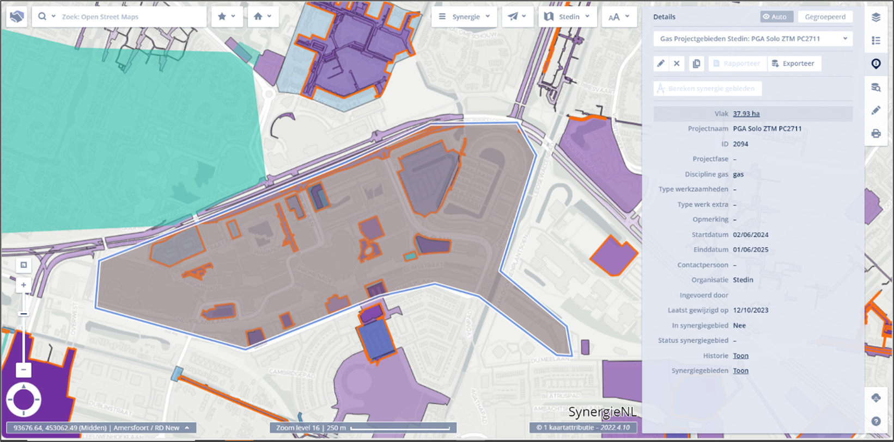
Eigen projecten zijn direct in te voeren op de kaart of automatisch in te laden vanuit het eigen systeem.
Projectnaam
Uitvoeringsdatum
Initiatiefnemer

Slide 9
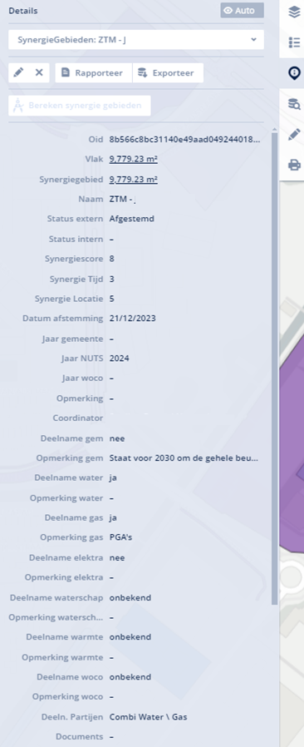
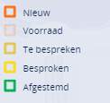
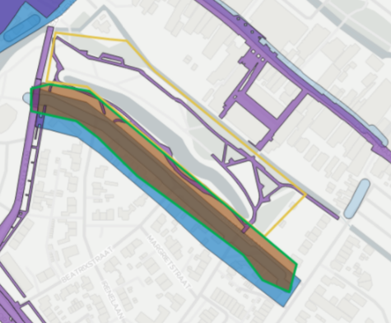
Synergiegebieden ontstaan als projecten van meerdere partijen elkaar overlappen. Synergiegebieden kunnen handmatig en automatisch worden aangemaakt.
Op een uitgezoomde kaart zie je aan de kleuren wat de status is van het synergiegebied.
Projectnaam
Status
Als je inzoomt komen de projecten onder het synergiegebied in beeld. Bij de details zie je de informatie over het synergiegebied.
Initiatiefnemer
Deelname van andere partijen

Slide 10
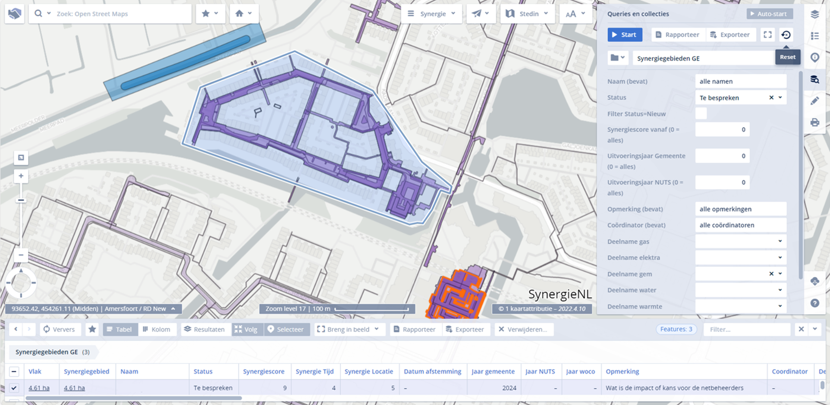
Via query’s kun je zoeken op jaartal, status of andere kenmerken van projecten of synergiegebieden
De resultaten worden zichtbaar in een lijst

Slide 11
WoW-portaal
www.wowportaal.nl

Slide 12
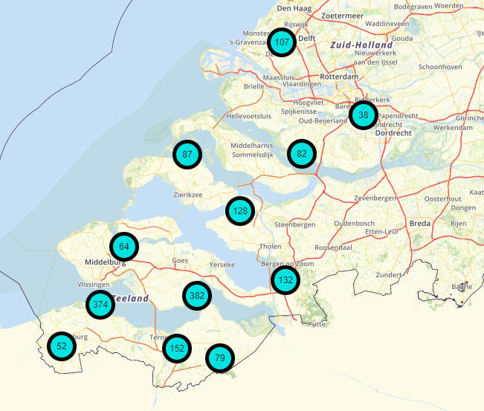
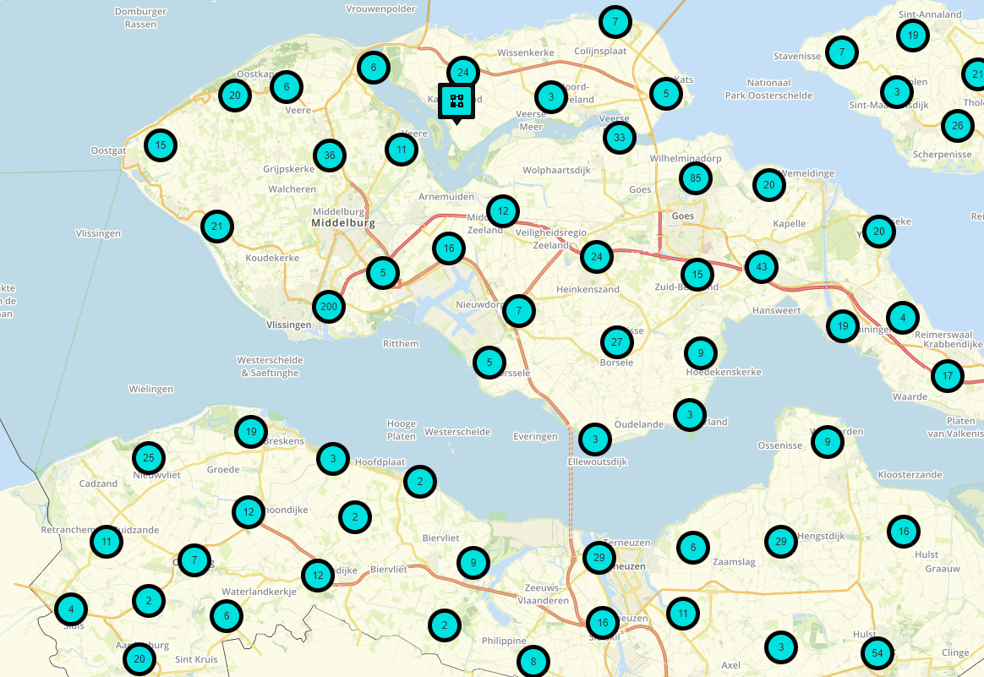
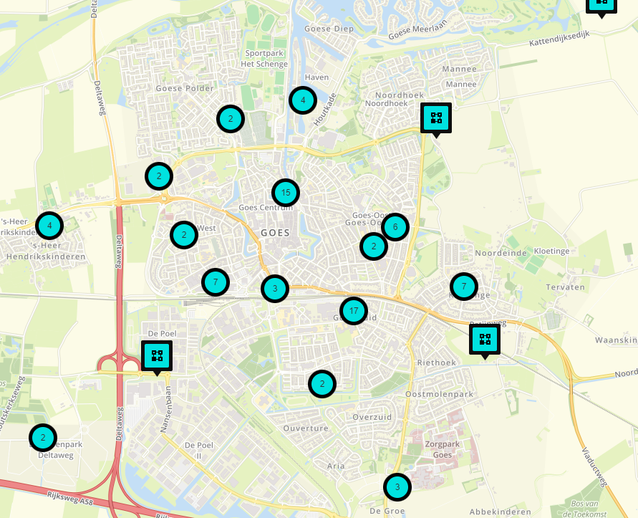
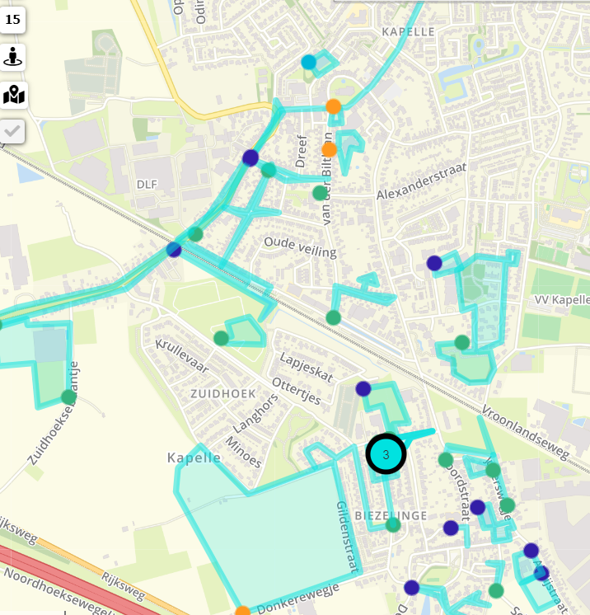
2 manieren om projecten te benaderen. Via de kaart en via de lijst. Dit is de kaartbenadering.
Inzoomen
Inzoomen
Inzoomen

Slide 13
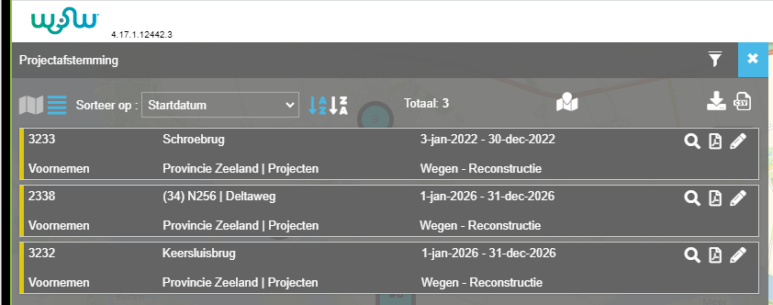
Dit is de lijst benadering
Startdatum oplopend gesorteerd.
Op basis van filters kun je de lijst samen stellen die je nodig hebt.
Status van de afstemming
Initiatiefnemer
Type werkzaamheden
Projectnaam
Uitvoerdatum

Slide 14
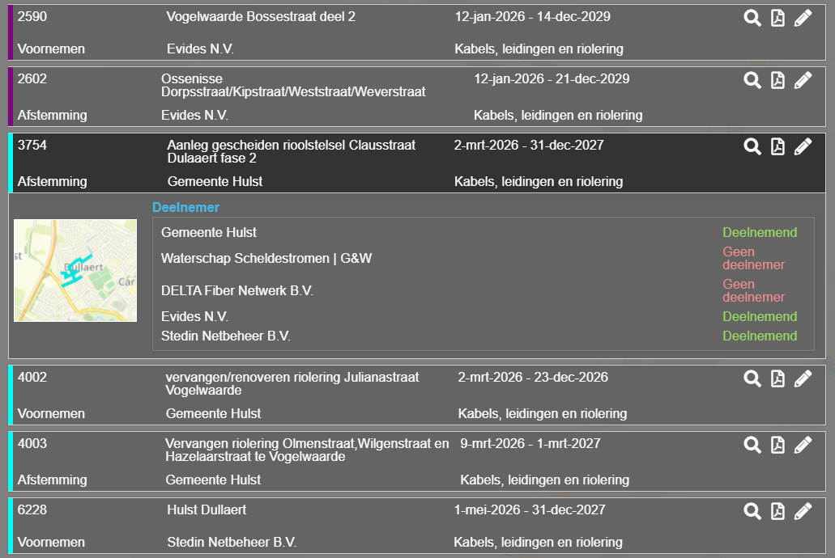
In de lijst is een initiatief uit te klappen, waardoor snel te zien is wie wel of niet deelneemt.

Slide 15
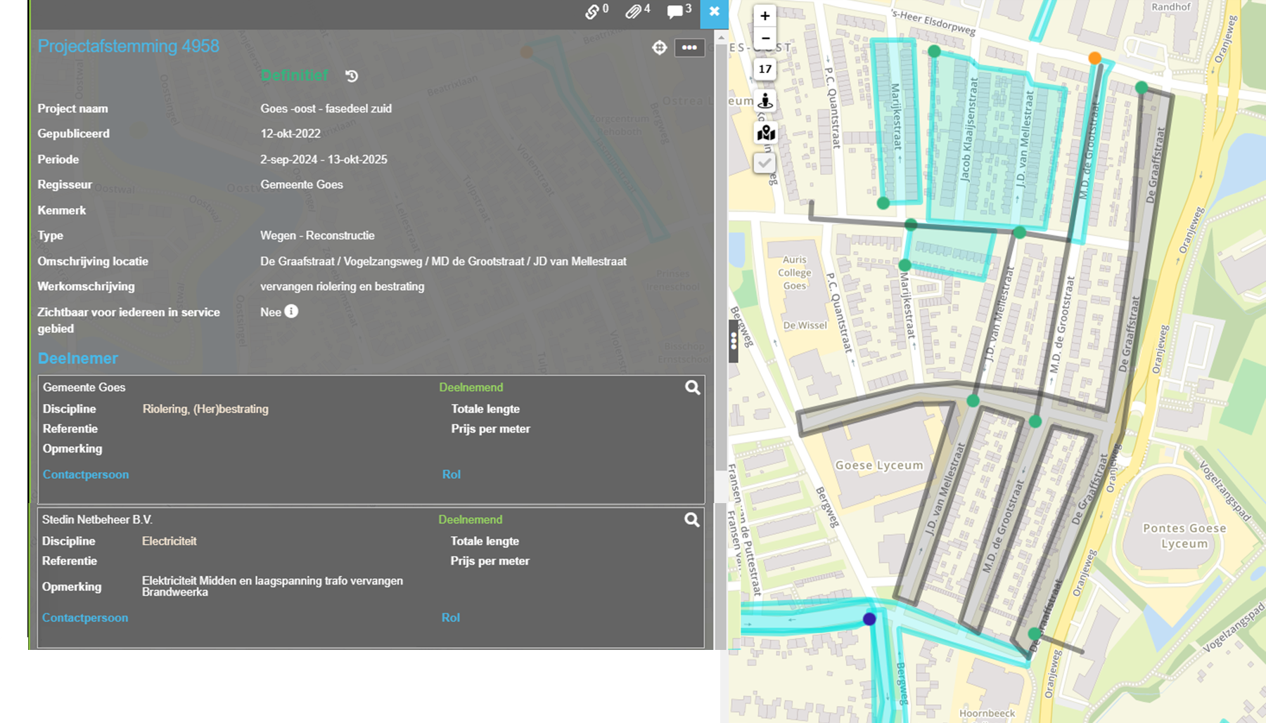
Doorklikkend op een project, zie je meer informatie
Toevoegen van links, bijlagen en algemene opmerkingen
Status van de afstemming
Projectnaam
Uitvoerdatum
Initiatiefnemer
Type werkzaamheden
Toegevoegd werk Stedin
Status wel / niet deelnemen
Projectgebied gemeente
Contactpersoon
Werkzaamheden aansluitende partij

Slide 16
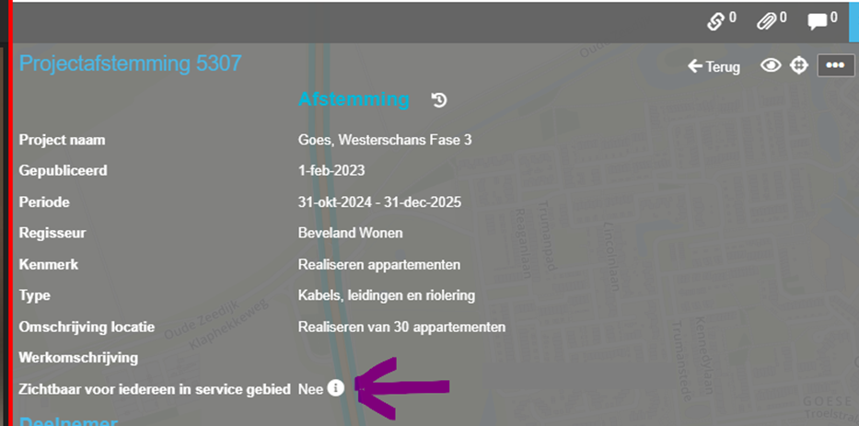
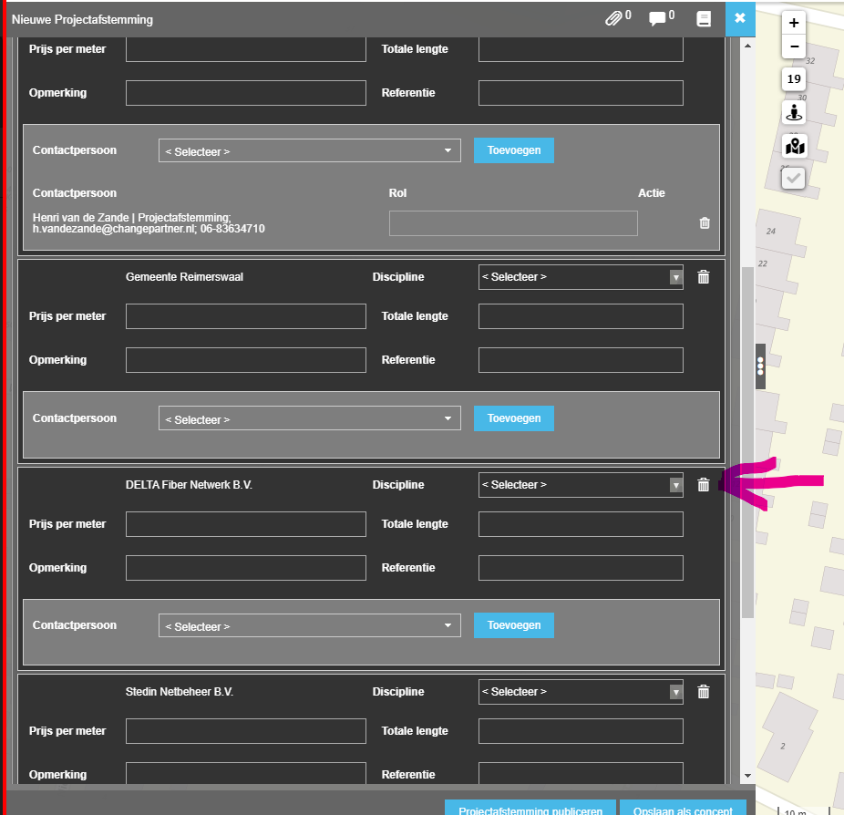
De eigenaar van een initiatief beslist zelf met wie hij zijn plan deelt. Zeker voor grondposities van de gemeente en (sloop nieuwbouw) plannen van de wooncorporaties kan dit belangrijk zijn.

Slide 17
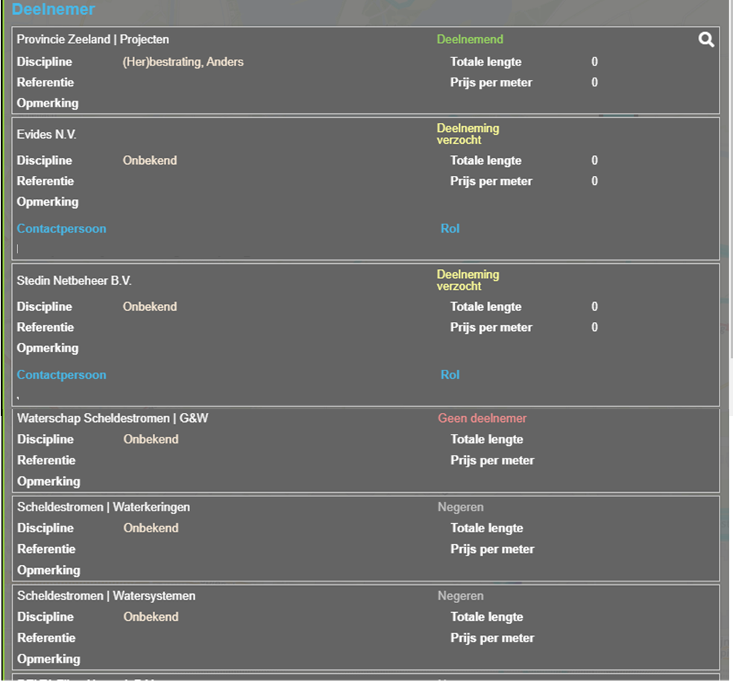
Partij neemt deel
Partij heeft nog geen uitspraak gedaan over deelname
In het statusoverzicht heb je het overzicht welke partijen wel of niet mee doen, of nog moeten reageren.
Partij neemt niet deel
Partij is niet verzocht om deel te nemen

Slide 18
© De Samenwerkwijzer. Alle rechten voorbehouden

